Slide 1
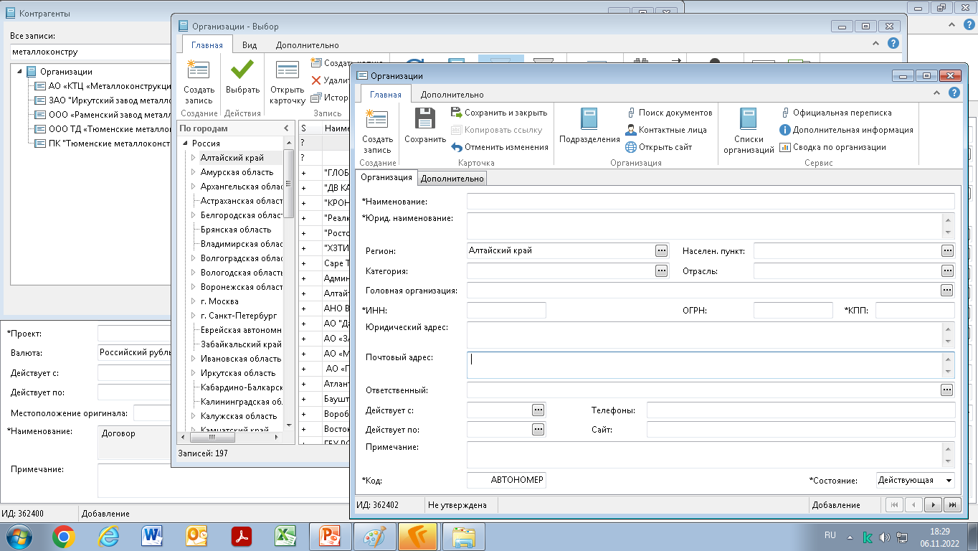
У нас вышло окно «Организации» – это все наши организации которые были заведены. Для создания нового контрагента нажимаем «Создать запись» Красным – позиции которые обязательны к заполнению. После всех заполнений нажимаем «Сохранить», но остаемся в окошке.

Slide 2
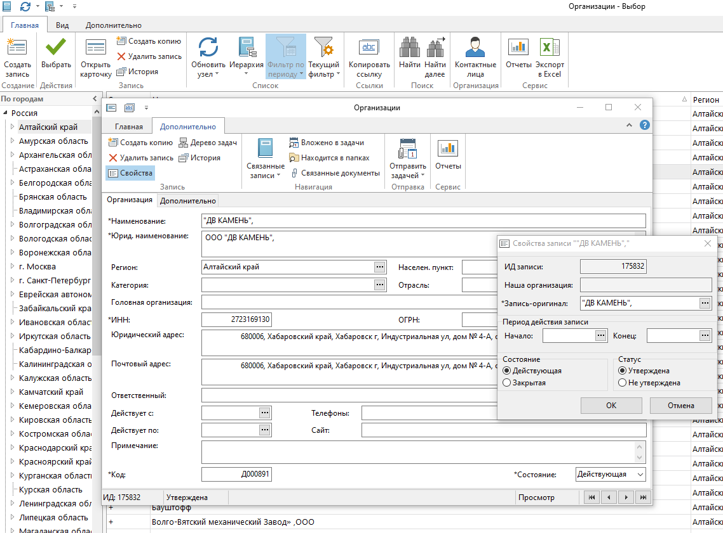

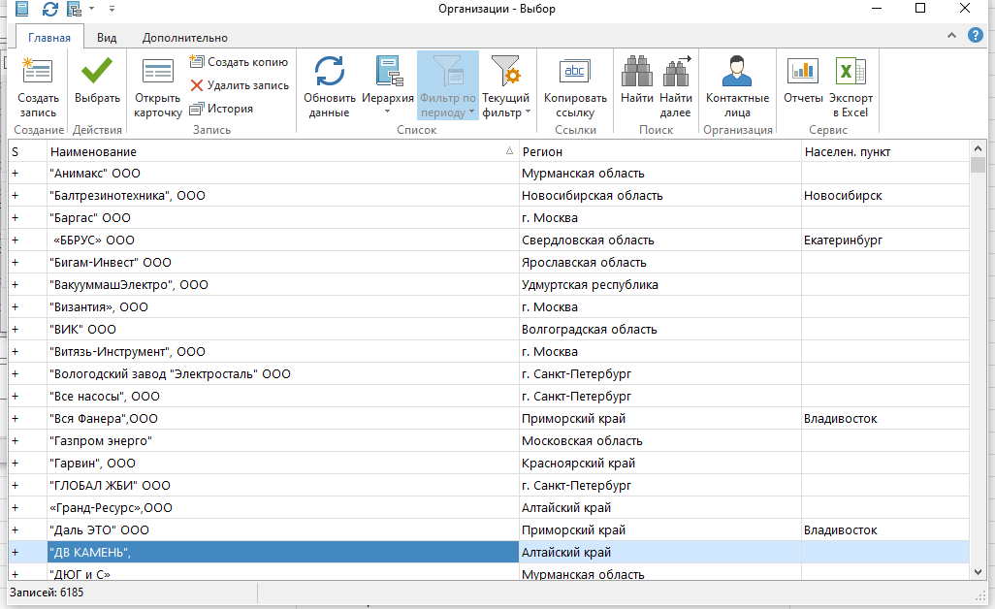
Следующий шаг – переходим на вкладку «Дополнительно» – «Свойства». В строке «Запись-оригинал» нажимаем многоточие, вылезет новое окно, в нем снимаем иерархию, нажимаем на любое окно в столбце наименование и пишем нашего контрагента – закрываем окно, контрагент внесен в базу, дальше заполняем все как обычно.

